Slide 1
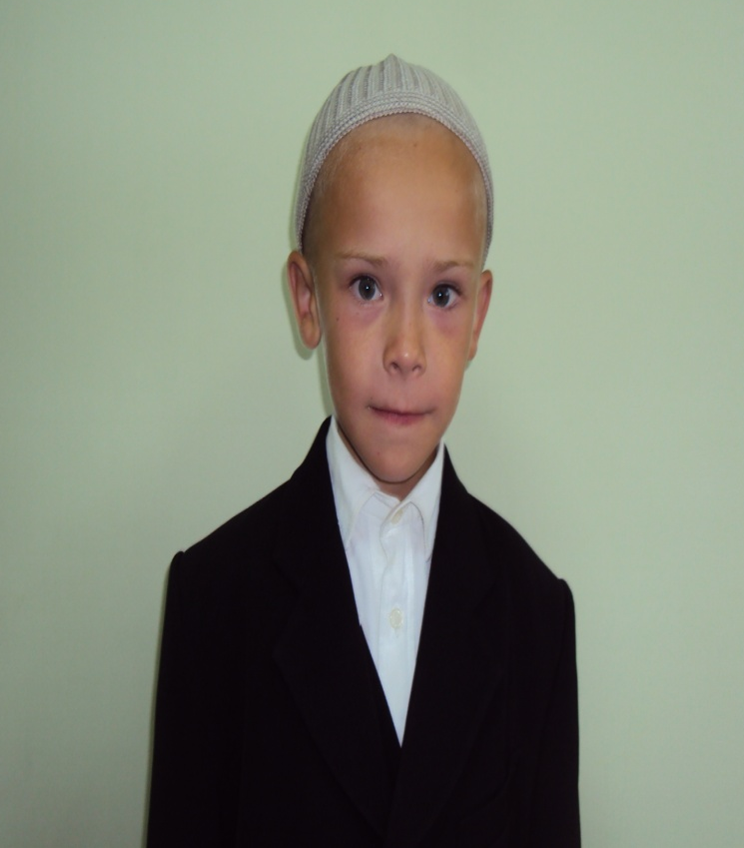
Учебно-исследовательская работа «Лиса в деревне»
Выполнил ученик 2 класса
филиала МБОУ
«СОШ им.Г.Г.Гарифуллина
с.Сардек-Баш»
в селе Новый Сардек
Кукморского района
Республики Татарстан
Шакиров Равиль

Slide 2
Содержание
Встреча с лисой
Проблема проекта
Пути решения проблемы
Любимые сказки о лисе
Польза лисы
Это интересно
Лиса- носитель бешенства
Что означает лиса в деревне?
Всемирный день борьбы с бешенством
Болезнь бешенство
Если вас укусила лиса
Литература

Slide 3
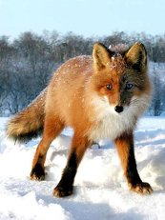
Встреча с лисой
СОДЕРЖАНИЕ

Slide 4
Проблема:Что за зверь лиса? Почему и когда самый популярный герой сказок может быть опасной?
Красивая
Рыжая
Хитрая
Ловкая
Пышная
Стройная
Изящная
Наблюдательная
Сообразительная
Сильная
Хороший охотник
СОДЕРЖАНИЕ

Slide 5
Пути решения проблемы
Изучение о лисе по интернету: какая она лиса,какую пользу приносит, интересное о лисе. Что означает лиса в деревне,которая не боится людей?
Ходил в библиотеку,читал сказки о лисе.
Посмотрел видеофильм,как лиса ловит мышей.
Расспрашивал жителей деревни о лисе,почему она опасно,что они делают при виде его в деревне.
Встреча с ветеринаром.
Защита презентации.
СОДЕРЖАНИЕ

Slide 6
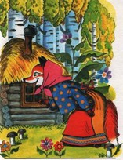
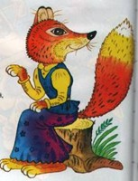
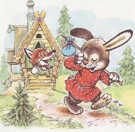
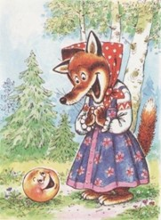
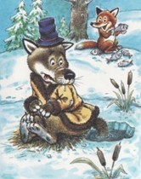
Любимые cказки о лисе
Лиса и дрозд
Кот и лиса
Лиса и журавль
Заюшкина избушка
Колобок
Лиса и волк
СОДЕРЖАНИЕ

Slide 7
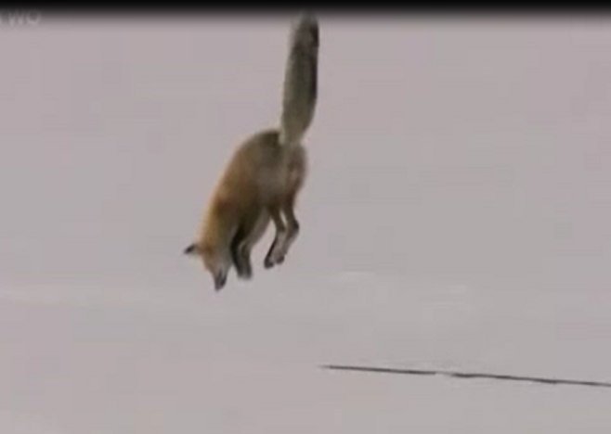
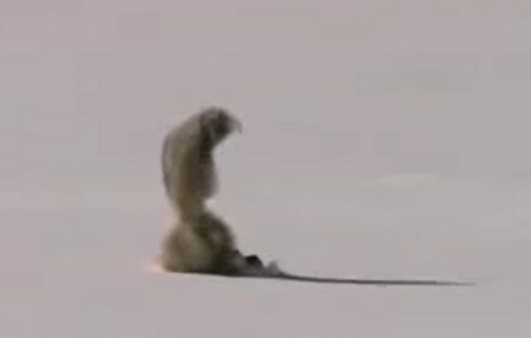
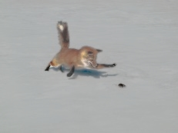
Уничтожением большого количества грызунов лиса приносит пользу сельскому хозяйству.
При ловле мышей лисы всегда производят прыжок в направлении северо-востока
СОДЕРЖАНИЕ

Slide 8
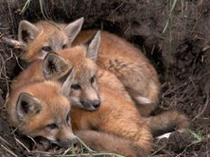
Лиса любит рыбу , а лисята в младенчестве очень похожи на волчат .
СОДЕРЖАНИЕ

Slide 9
Лиса-носитель бешенства
У бешеной лисы обиль-
ное слюноотделение,
слезотечение, светобоязнь,
водобоязнь,агрессивность.
У бешеной лисы обиль-
ное слюноотделение,
слезотечение, светобоязнь,
водобоязнь,агрессивность.
Лучше не трогать её, особенно следить,чтобы слюна не попадала на ранки. У людей бешенство не излечимо.
У бешеной лисы обиль-
ное слюноотделение,
слезотечение, светобоязнь,
водобоязнь,агрессивность.
СОДЕРЖАНИЕ

Slide 10
Что означает лиса в деревне?
Лисы с бешенством теряют осторожность и приходят в деревню, на дачу, к людям. И часто ведут себя не агрессивно, а как ручные. Как будто пришли за помощью... Если вы видите дикое животное (лису, волка, енота, любого грызуна), которое не боится человека,ни в коем случае не надо к нему подходить.
СОДЕРЖАНИЕ

Slide 11
Болезнь бешенство
Бешенство - неизлечимая болезнь, от которой ежегодно в мире гибнет по 30 тысяч человек.
Первые признаки болезни проявляются на месте укуса: рубец припухает, краснеет, на укушенном участке тела появляются зуд и боли. Далее температура, снижение аппетита, общее недомогание...
Основной источник бешенства в России все-таки не кошки-собаки, а дикие животные, прежде всего лисы, ежи.
СОДЕРЖАНИЕ

Slide 12
28 сентября- Всемирный день борьбы с бешенством.
Во всем мире известно лишь три (!) случая успешного лечения бешенства после развития симптомов, и не стоит надеяться, что вы ( если что) станете четвертым счастливчиком.
Спасти от бешенства может только вакцинация.
Это метод профилактики - введение специальной вакцины против бешенства, не позднее 14-го дня от момента укуса.
СОДЕРЖАНИЕ

Slide 13
Если вас укусила лиса?
1)немедленно промыть место укуса мылом. Мыть надо довольно интенсивно, в течение 10 минут. Глубокие раны рекомендуется промывать струей мыльной воды.
2) Сразу же обратиться в ближайший травмпункт,в деревне в медпункт.
3)Сообщить врачу,взрослым информацию: описание животного, его внешний вид и поведение, наличие ошейника, обстоятельства укуса.
СОДЕРЖАНИЕ

Slide 14
Использованные интернет-ресурсы:
http://www.myshared.ru/slide/299295/
http://www.wildportal.ru/lisa/545_lisa.html
http://xn--80ahlydgb.xn--p1ai/animals/fox.php
СОДЕРЖАНИЕ

Slide 15
СОДЕРЖАНИЕ
1.Встреча с лисой.
2.Проблема проекта.
3.Пути решения проблемы.
4.Любимые сказки о лисе.
5.Польза лисы.
6.Это интересно.
7.Лиса-носитель бешенства.
8.Что означает лиса в деревне?
9.Болезнь бешенство.
10.Всемирный день борьбы с бешенством.
11.Если вас укусила лиса.
12.Литература.

